Slide 1
第一单元 有余数的除法
1.1 有余数的除法
WWW.PPT818.COM

Slide 2
课题引入
1. 把下面6个 每2个摆一盘，摆一摆。
6÷2＝3（盘）
思考：
1. 这个算式什么意思？
2. 你还在哪儿看到了类似的例子？

Slide 3
课题引入
2. 把下面7个 每2个摆一盘，摆一摆。
7÷2＝3（盘）… 1（个）
思考：
1. 这个算式什么意思？
2. 你还在哪儿看到了类似的例子？

Slide 4
课题引入
3. 有13根小棒，每5根捆一捆，可以捆（ ）捆，还剩（ ）根？
思考：该怎样分呢？
13根小棒

Slide 5
课题引入
算式：
１３÷５＝２（捆） … ３（根）
答：13根小棒，每5根捆一捆，可以捆（ ）捆，还剩（ ）根。
２
３

Slide 6
教学新知
有余数的除法算式。
余数1和3。
7÷2＝3（盘）… 1（个）
１３÷５＝２（捆） … ３（根）
除法算式里的“1”和“3”表示剩下的1个草莓和3根小棒，在除法算式中称为“余数”，今天我们研究的是“有余数的除法”。

Slide 7
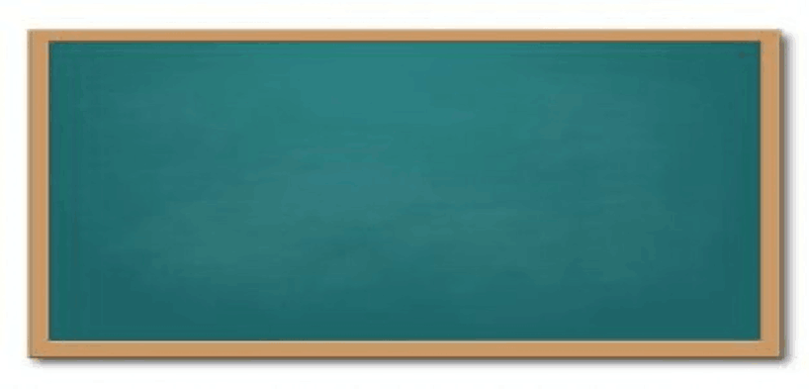
知识要点
1. 初步理解有余数除法及余数的含义，理解并知道余数要比除数小。
2. 能根据平均分后有剩余的事实写出相应的有余数除法的算式，能正确读、写有余数除法的算式。

Slide 8
知识梳理
知识点1：有余数除法的认识：余数表示平均分后余下的部分；表示余数时，要在商的后面写上省略号，再写上余数。
例1：（1）18个△，每6个一份，分了（ ）份。
列式：18÷6＝（ ）
（2）18个△，每5个一份，分了（ ）份，还剩（ ）个。
列式：18÷5＝（ ）……（ ）

Slide 9
知识梳理
【讲解】18个△，每6个一份，分了（ 3 ）份，列式：18÷6＝3；18个△，每5个一份，分了（ 3 ）份，还剩（ 3 ）个，列式：18÷5＝3……3。
【方法小结】把一些物品平均分，可能出现两种情况：有时正好分完，有时有剩余。平均分后有剩余的情况，也可以用除法算式表示；余数表示平均分后余下的部分；表示余数时，要在商的后面写上省略号，再写上余数。
【小练习】
1. 说一说算式中的商和余数各是多少，再读一读。

Slide 10
知识梳理
（1）23÷5＝4……3 ； （2）18÷7＝2……4
【参考答案】（1）23÷5＝4……3；（2）18÷7＝2……4
商
余数
商
余数
2. 把36个桃子平均分给7只小猴，每只小猴能分得几个？还剩几个？
【参考答案】5 1 列式：36÷7＝5（个）……1（个）。

Slide 11
知识梳理
知识点2：余数和除数的关系：在有余数的除法算式中，余数要比除数小。
例1：14个苹果，平均分给4个小朋友，每人分到几个？还剩几个？
【讲解】把一些物品平均分，一般要分到不够分时才能结束，14个苹果，平均分给4个小朋友，每人分到3个，还剩2个，因此14÷4＝3（个）……2（个），余数是2 比除数3 小，表示不够再分下去。

Slide 12
知识梳理
【方法小结】在有余数的除法算式中，余数表示平均分后不够再分而余下的，因此余数要比除数小。
【小练习】
1. 填一填。
□÷3＝□∙∙∙∙∙∙□，余数最大是（ ）；
□÷□＝□∙∙∙∙∙∙3，除数最小是（ ）。

Slide 13
知识梳理
2. 把一捆铅笔平均分给5个小朋友，最多还剩下几支？
【参考答案】1.2 4 2.4支。

Slide 14
课堂练习
1. 填一填。
15
被除数 | 6 | 18 | 24 |  | ８ | 12
除数 |  | 6 |  | 3 | 4
商 | 1 |  | 4 | 5 |  | 3
6
6
4
3
2
2. 看图列出两道除法算式。
【参考答案】15÷5＝3 15÷3＝5 6÷2＝3 6÷3＝2。
▲▲▲ ▲▲▲ ▲▲▲
▲▲ ▲▲ ▲▲

Slide 15
课堂练习
3. 填一填。
（1）7个小圆片，每3个一份，分了（ ）份，还剩（ ）个。
2
1
7÷3＝ □∙∙∙∙∙∙□
2
1
（2）7个小圆片，平均分成了2份，每份（ ）个，还剩（ ）个。
3
1
7÷2＝□∙∙∙∙∙∙□
3
1

Slide 16
课堂练习
4. 摆一摆，填一填。
（1）16个○，每4个一份，分了（ ）份。
4
16÷4＝□
4
（2）16个○，每5个一份，分了（ ）份，还剩（ ）个。
16÷5＝□……□
3
1
3
1

Slide 17
课堂练习
5.
（1）18只南瓜，每堆（ ）只，放了（ ）堆，还剩（ ）只。
18÷5＝□（堆）……□（只）
（2）18只南瓜，平均放了（ ）堆，每堆有（ ）只，还剩（ ）只。
18÷3＝□（只）……□（只）
5
3
3
3
3
3
5
3
5
3

Slide 18
课堂练习
6. 看图填写算式。
14÷4＝□（盘）……□（个）
14÷3＝□（个）……□（个）
3
2
4
2

Slide 19
课堂练习
7. 说一说算式中的商和余数各是多少，再读一读。
（1）33÷6＝5……3； （2）38÷9＝4……2；
（3） 27÷7＝3……6。
【参考答案】（1）33÷6＝5……3；（2）38÷9＝4……2；
（3） 27÷7＝3……6。
商
余数
商
余数
商
余数

Slide 20
课堂练习
8. 妈妈买来10个苹果，平均分给一家3口人，每人分得几个苹果？还剩下几个?
10÷3＝□（个）……□（个）
3
1
9. 有21条金鱼，每6条放在一个鱼缸里，能放几个鱼缸？还剩几条？
21÷6＝□（个）……□（条）
3
3

Slide 21
课后习题
1. 分一分。
（1）平均放在2个盘子，每盘放（ ）个，还剩（ ）个。
（2）平均放在4个盘子，每盘放（ ）个，还剩（ ）个。
（3）平均放在6个盘子，每盘放（ ）个，还剩（ ）个。
7
1
3
3
2
3

Slide 22
课后习题
2. 看图填写算式。
14÷4＝□（盆）……□（朵）
14÷3＝□（朵）……□（朵）
3
2
4
2

Slide 23
课后习题
19÷5＝□（盘）……□（个）
19÷3＝□（个）……□（个）
3
4
5
4

Slide 24
课后习题
14＋7＝ 40÷8＝ 3×6＝ 28÷4＝
9×5＝ 49-7＝ 27÷9＝ 25÷5＝
6×7＝ 6×8＝ 42÷6＝ 35÷5＝
3. 口算。
21
5
18
7
45
42
3
5
42
48
7
7

Slide 25
课后习题
4. 连一连。
17÷4 30÷7 39÷6 44÷8
余数是2 余数是3 余数是4 余数是1

Slide 26
课后习题
5. 想一想，填一填。
（1）15里面最多有（ ）个2；15里面最多有（ ）个4；15里面最多有（ ）个6。
（2）32里面最多有（ ）个5；32里面最多有（ ）个7；32里面最多有（ ）个9。
7
3
2
6
4
3
1
6. 一个数除以8有余数，余数最大是（ ），最小是（ ）。
7

Slide 27
课后习题
【讲解】：一个数除以8有余数，根据余数要小于除数，因此余数最大是7，最小是1。
7. 学校图书室买来60本《童话大王》，发给一年级35本后，剩下的平均分给二年级的4个班，每班可以分到几本？还剩下几本？
【参考答案】60－35＝25（本）；25÷4＝6（本）……1（本）。
【讲解】：先求出剩下的有多少本，再将剩下的本数平均分。

Slide 28
课后习题
8. 有一些糖，比20块多，比30块少，平均分给8个小朋友，还余下2块，每个小朋友可能分到多少块？一共有多少块糖？
【参考答案】3 26 讲解：这些糖的块数在20和30之间，运用8的乘法口诀可知每个小朋友应分到3块，8×3＝24块，加上余下的块数可求出一共的块数即24＋2＝26块。

